Slide 1
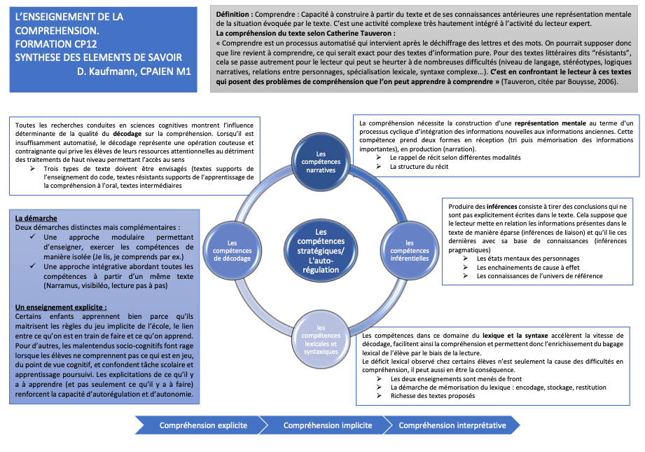
Enseigner la compréhension. Les références

